Slide 1
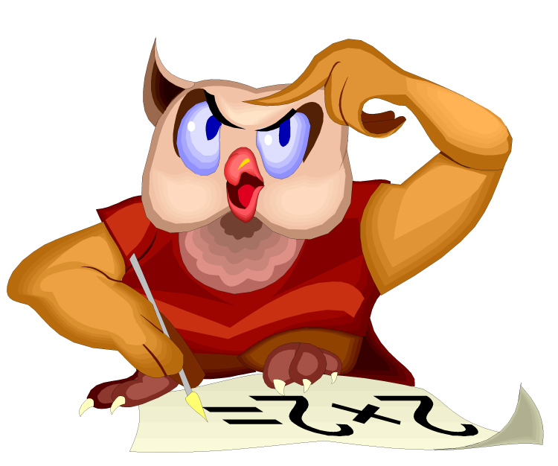
Сын атооч. Даражалары. Сын атооч жасоочу мүчөлөрү
6-класс
Мугалим: Рыскелдиева А.З.

Slide 2
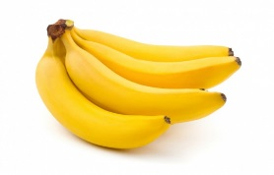
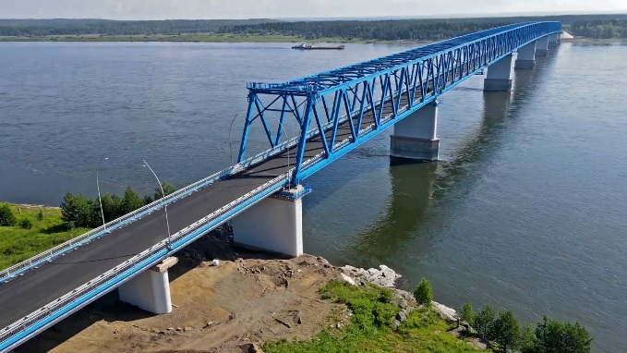
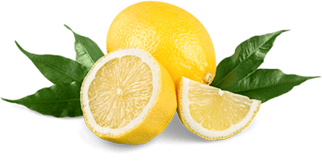
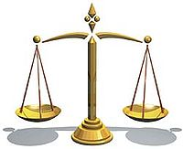
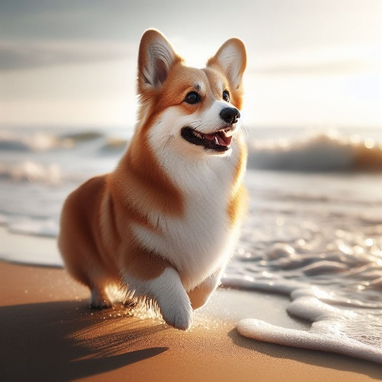
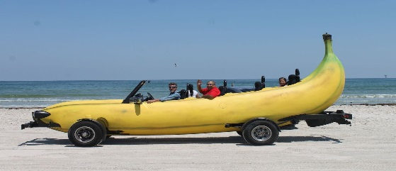
Ойлонобуз? Суроо аркылуу алардын сыпатына мисал келтиргиле.
Кандай?

Slide 3
Жыл мезгилдерине карата «кандай?» деген суроого жооп бергидей мисал түзгүлө.

Slide 4
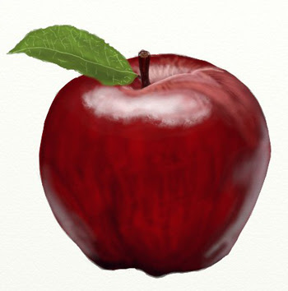
Жооп жазабыз!Даражалары.
Сын атооч даражалары |  | Мисал
Жай |  | кызыл
Салыштырма |  | кызылыраак
Күчөтмө |  | кыпкызыл
Басаңдатма |  | кызгылт

Slide 5
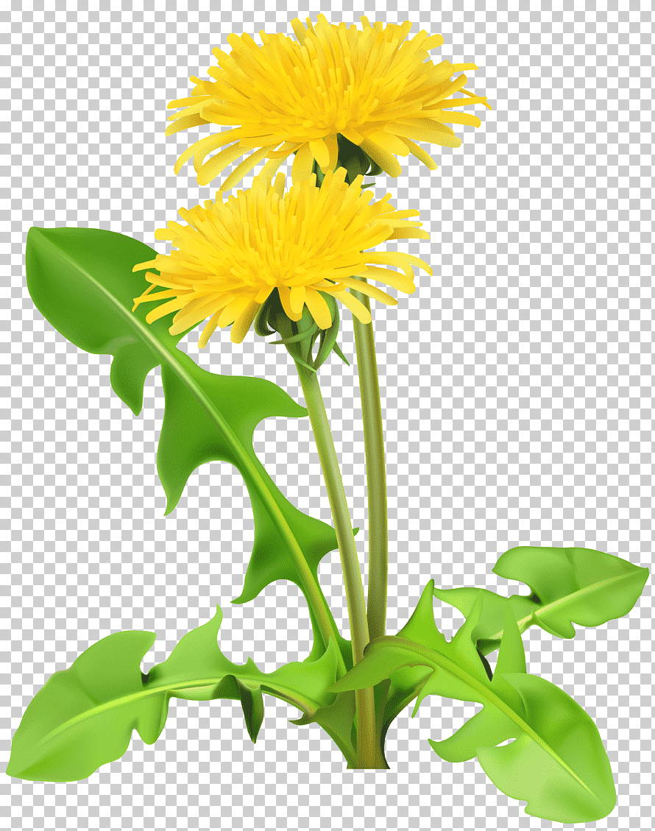
Жооп жазабыз!Сын атоочтун даражаларын жазабыз. Сүрөттү пайдалангыла.
Сын атооч даражалары |  | Мисал
 |  | сү

Slide 6
Сын атооч жасоочу мүчөлөрдү улагыла! Сүрөткө карата мисал жазгыла.
?
?
таш-+дай= таштай
?
?
?
?
?
?

